Slide 1
Литературно-музыкальная гостиная «Есть в осени первоначальной...»

Slide 2
Агния Барто
ЖУК.
Мы не заметили жука И рамы зимние закрыли, А он живой, он жив пока, Жужжит в окне, Расправив крылья… И я зову на помощь маму: -Там жук живой! Раскроем раму!

Slide 3
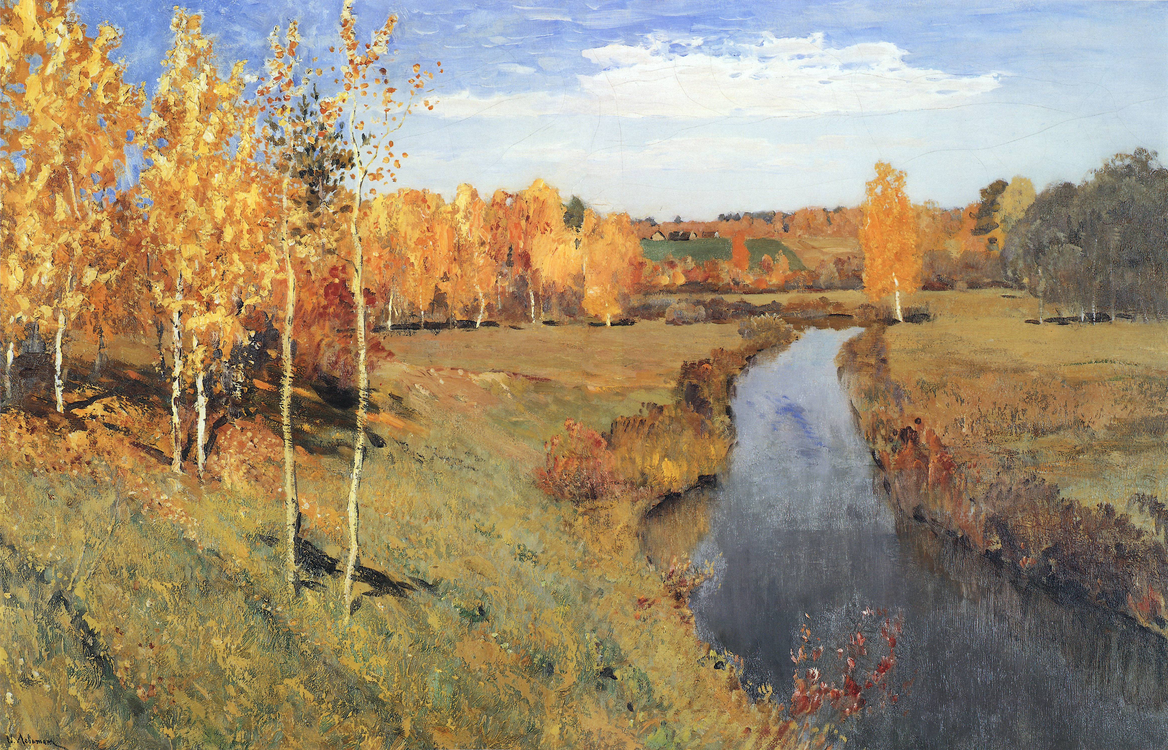
Исаак Ильич Левитан родился 3 октября 1860 — 22 июля 1900г. мастер «пейзажа настроения». «Золотая осень».

Slide 4
Фёдор Иванович Тютчев родился 23 ноября 1803 — 15 илюя 1973 г.
Есть в осени первоначальной
Короткая, но дивная пора-
Весь день стоит как бы хрустальный,
И лучезарны вечера...
Пустеет воздух, птиц не слышно боле,
Но далеко ещё до первых зимних бурь
И льётся чистая и тёплая лазурь
На отдыхающее поле...

Slide 5
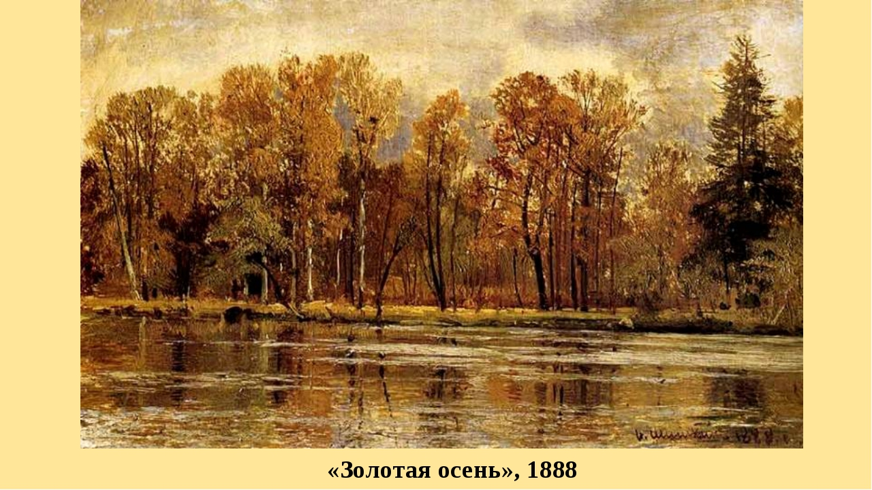
Иван Иванович Шишкин родился 13 января 1832 — 8 марта 1898 г.

Slide 6
Аполлон Николаевич Майков 23 мая 1821 — 8 матра 1897 г.
Осенние листья по ветру кружат,
Осенние листья в тревоге вопят:
«Всё гибнет, всё гибнет! Ты чёрен и гол,
О лес наш родимый, конец твой пришёл!»
Не слышит тревоги их царственный лес.
Под тёмной лазурью суровых небес
Его спеленали могучие сны,
И зреет в нём сила до новой весны.

Slide 7
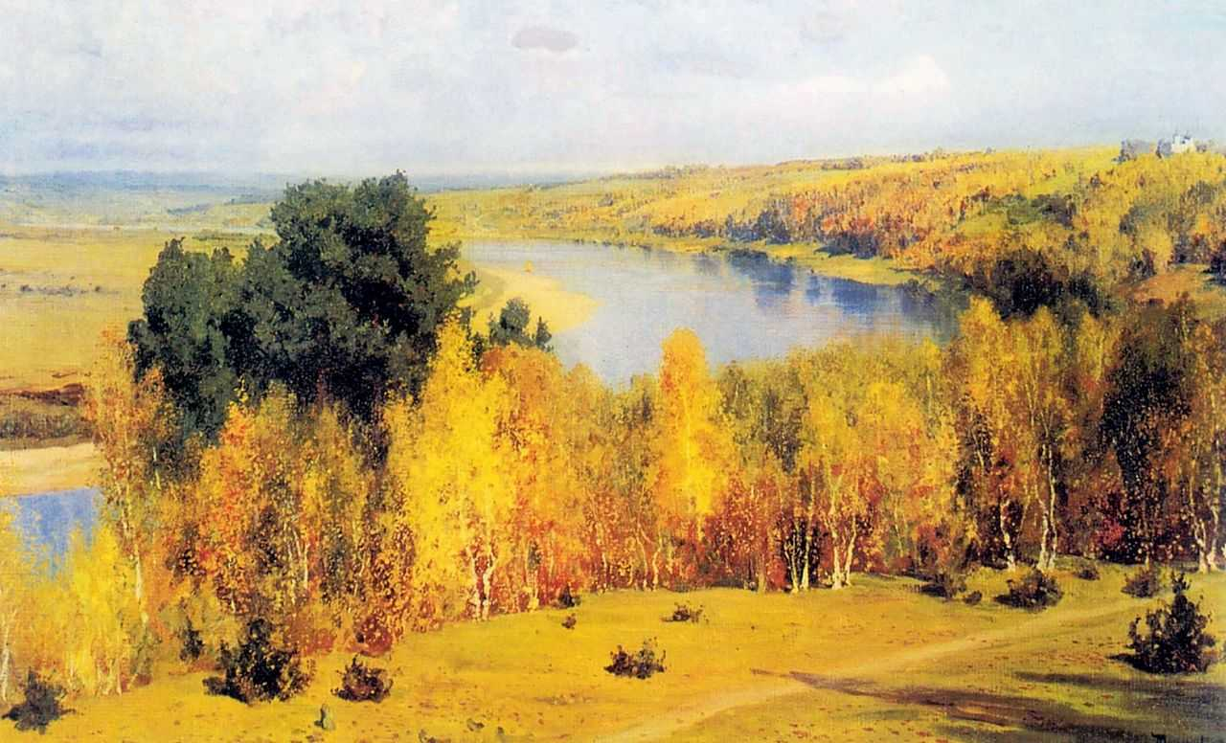
Василий Дмитриевич Поленов родился 20 мая 1844 — 18 июля 1927 г. «Золотая осень» 1893г.
Notes:
«Золотая осень» 1893г.

Slide 8
Александр Сергеевич Пушкин родился 26 мая 1799 — 29 января 1837 г.
Октябрь уж наступил – уж роща отряхает Последние листы с нагих своих ветвей; Дохнул осенний хлад – дорога промерзает. Журча еще бежит за мельницу ручей, Но пруд уже застыл; сосед мой поспешает В отъезжие поля с охотою своей, И страждут озими от бешеной забавы, И будит лай собак уснувшие дубравы.

Slide 9
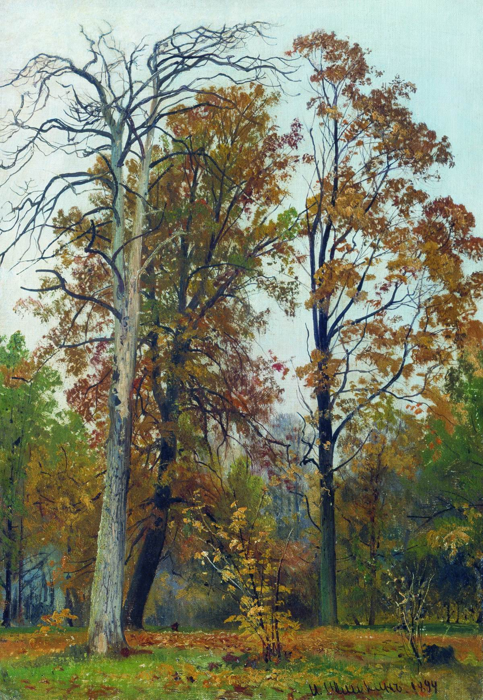
И. Шишкин «Осень» 1894г.
Notes:
И. Шишкин «Осень» 1894г.

Slide 10
Сергей Александрович Есенин родился 3 октября 1895 — 28 декабря 1925 г.
Нивы сжаты, рощи голы, От воды туман и сырость. Колесом за сини горы Солнце тихое скатилось. Дремлет взрытая дорога. Ей сегодня примечталось, Что совсем-совсем немного Ждать зимы седой осталось…

Slide 11
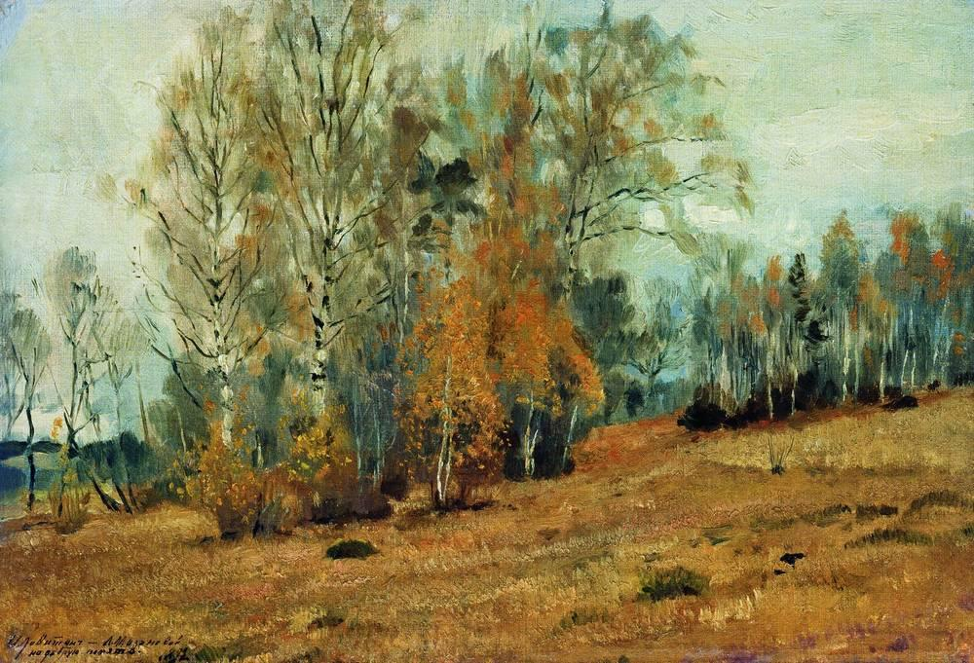
И. Левитан «Октябрь» (Осень) 1891г.
Notes:
И. Левитан «Октябрь» (Осень) 1891г.

Slide 12
Александр Трифонович Твардовский родился 8 июня 1910 — 18 декабря 1971 года.
Меж редеющих верхушек
Показалась синева. Зашумела у опушек Ярко-жёлтая листва. Птиц не слышно. Треснет мелкий Обломившийся сучок, И, хвостом мелькая, белка Лёгкий делает прыжок. Стала ель в лесу заметней, Бережёт густую тень. Подосиновик последний Сдвинул шапку набекрень.

Slide 13
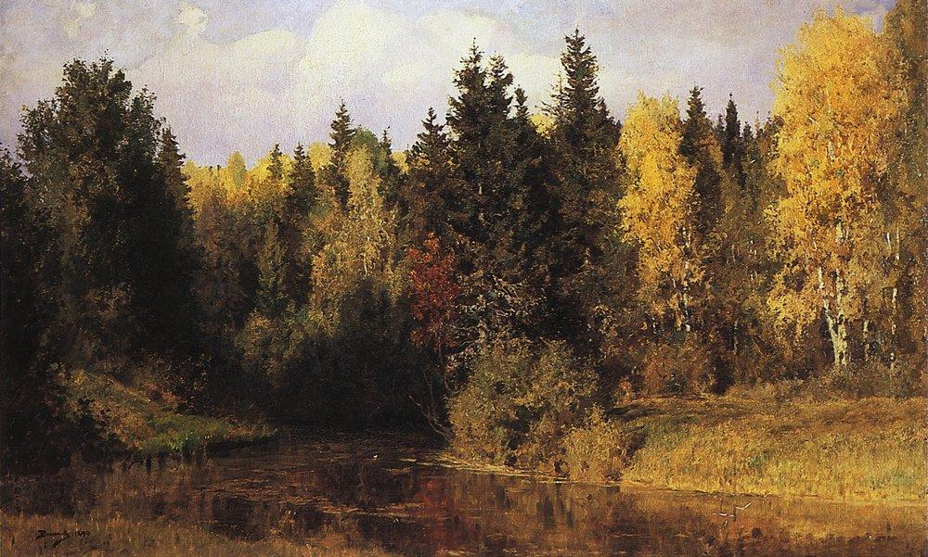
Василий Дмитриевич Поленов «Осень в Абрамцеве» 1898г.

